Slide 1

莱城华人教会成人主日学 ——启示录（一）：主必再来

Slide 2

祈祷/Prayer

Slide 3
旧约
摩西五经
历史书
诗歌智慧书
先知书
《创》《出》《利》《民》《申》
《书》《士》《路》《撒上、下》《王上、下》《代上、下》《拉》《尼》《斯》
《伯》《诗》《箴》《传》《歌》
《赛》《耶》《结》《但》《哀》《何》《珥》《摩》《俄》《拿》《迦》《鸿》《谷》《番》《该》《亚》《玛》

Slide 4
新约
四福音
历史书
书信
启示录
《太》《可》《路》《约》
《徒》
《罗》《林前》《林后》
《加》《弗》《腓》《西》
《帖前》《帖后》《提前》
《提后》《多》《门》
《来》《雅》《彼前》
《彼后》《约一》《约二》
《约三》《犹》
《启》
保罗书信
普通
书信
1、主必再来 2、亚细亚的七个教会 3、最 后的审判

Slide 5
问题讨论：
1、你对启示录的印象如何？
2、你喜欢读启示录吗？为什么？
3、你觉得启示录和今日基督徒有关吗？
启示录不是一卷容易了解的书信，有的人对它敬而远之，有的却推崇备至。它是约翰以启示文体写给亚细亚七间教会的一封信，将他在拔摩岛所见到的异象都写出来，里面有非常宝贵的信息，基督徒不能不注意。

Slide 6
一、作者： 使徒约翰
1、1耶稣基督的启示，就是神赐给他，叫他将必要快成的事指示他的众仆人。他就差遣使者，晓谕他的仆人约翰。2约翰便将神的道，和耶稣基督的见证，凡自己所看见的，都证明出来。
2、早期教父游斯丁、俄利根、爱任纽、优西比乌、耶柔米等人都认为，他就是耶稣的门徒约翰，后来称为使徒约翰。

Slide 7
圣经中常提到的“两个约翰”：
施洗约翰
使徒约翰

Slide 8
1、施洗约翰
可1：3 在旷野有人声喊着说，预备主的道，修直他的路。4照这话，约翰来了，在旷野施洗，传悔改的洗礼，使罪得赦。
5犹太全地，和耶路撒冷的人，都出去到约翰那里，承认他们的罪，在约但河里受他的洗。6约翰穿骆驼毛的衣服，腰束皮带，吃的是蝗虫野蜜。7他传道说，有一位在我以后来的，能力比我更大，我就是弯腰给他解鞋带，也是不配的。8我是用水给你们施洗，他却要用圣灵给你们施洗。

Slide 9
太3：7 约翰看见许多法利赛人和撒都该人，也来受洗，就对他们说，毒蛇的种类，谁指示你们逃避将来的忿怒呢？8你们要结出果子来，与悔改的心相称。9不要自己心里说，有亚伯拉罕为我们的祖宗。我告诉你们，神能从这些石头中给亚伯拉罕兴起子孙来。10现在斧子已经放在树根上，凡不结好果子的树，就砍下来，丢在火里。
约1：29 次日，约翰看见耶稣来到他那里，就说，看哪，神的羔羊，除去（或作背负）世人罪孽的。

Slide 10
施洗约翰：旧约与新约的“桥梁人物”
身份：耶稣的开路先锋（预备主的道路）；先知性质的人物（类似以利亚）
主要事工：在旷野传道，呼召人悔改；为人施洗（悔改的洗礼）；为耶稣施洗
关键经文：“看哪，神的羔羊，除去世人罪孽的！”（约1:29）
特点：信息非常直接、严厉；生活简朴（穿骆驼毛衣，吃蝗虫野蜜）；最终为真理殉道（被希律杀害）

Slide 11
2、使徒约翰：
请分享圣经中有关使徒约翰的生平事迹：
1、
2、
3、
……

Slide 12
简述约翰生平：
太 4：21从那里往前走，又看见弟兄二人，就是西庇太的儿子雅各，和他兄弟约翰，同他们的父亲西庇太在船上补网。耶稣就招呼他们。22他们立刻舍了船，别了父亲，跟从了耶稣。
路9：52 他们到了撒玛利亚的一个村庄，要为他预备。53那里的人不接待他，因他面向耶路撒冷去。54他的门徒，雅各，约翰，看见了，就说，主阿，你要我们吩咐火从天上降下来，烧灭他们，像以利亚所作的吗？55耶稣转身责备两个门徒说，你们的心如何，你们并不知道

Slide 13
他与 彼得、雅各同被主拣选，常在关键时刻陪伴耶稣。
可5：36耶稣听见所说的话，就对管会堂的说，不要怕。只要信。37于是带着彼得，雅各，和雅各的兄弟约翰同去，不许别人跟随他。
可9：2过了六天，耶稣带着彼得，雅各，约翰，暗暗地上了高山，就在他们面前变了形像。
可14：32他们来到一个地方，名叫客西马尼。耶稣对门徒说，你们坐在这里，等我祷告。
33于是带着彼得，雅各，约翰同去，就惊恐起来，极其难过。

Slide 14
他和哥哥曾求主在荣耀中赐他们坐在左右，显出对地位的追求（可10:35-37）。
他被称为“耶稣所爱的那门徒”，并在最后的晚餐时靠近主（约13:23）。
当耶稣在十字架上时，将母亲 马利亚 托付给他照顾（约19:26-27）。
他听见主复活的消息后，与彼得一同跑到坟墓，看见就信了（约20:2-8）。
他与彼得奉主的名医治了生来瘸腿的人，并为主复活作见证（徒3:1-10；4章）。

Slide 15
总结：
使徒约翰的身份：十二使徒之一；西庇太的儿子，雅各的弟弟；“耶稣所爱的那门徒”
主要事工：跟随耶稣传道；见证耶稣的十字架与复活；晚年牧养教会
写作：《约翰福音》、《约翰一、二、三书》、《启示录》
特点：强调“爱”（爱的使徒）；神学思想深刻（如“道成肉身”）

Slide 16
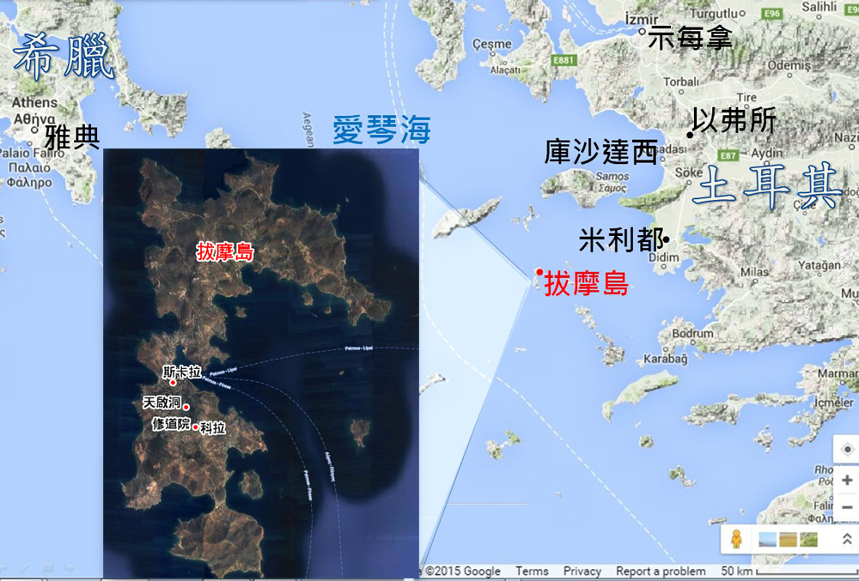
二. 写作时间与地点
时间：约主后 95年 地点：拔摩海岛

Slide 17
拔摩岛是今日土耳其西方、爱琴海中诸列岛之一，它的位置虽然很靠近土耳其，但它却是希腊共和国在爱琴海多德卡尼斯群岛（DodecaneseIslands）中最北端的岛屿。全岛从北到南长约12公里，东西最宽处约10公里，面积35平方公里，周长37公里，环绕着许多小海湾（coves）、海岬（capes）、港口（harbors）和曲折的海岸。港湾中最负盛名的，就是本岛对外联络最繁忙的商港斯卡拉（Skala）。
https://biblegeography.holylight.org.tw/index/city?id=130

Slide 18
启示录中明确地记载，它是约翰拘留在拔摩岛时所写的一卷书（启1:1-2，9-11a）。这是新约圣经中，唯一标明写作地点的书卷。依据教父爱任纽（Irenaeus），优西比乌（Eusebiu）和耶柔米（Jerome）所保存的传统数据显示，约翰是在主历95年，罗马皇帝豆米仙（EmperorDomitian）在位期间被流放到拔摩岛，直到主历96年内尔瓦（Nerva）登基后，才获自由。
https://biblegeography.holylight.org.tw/index/city?id=130

Slide 19
三、成书背景
罗马皇帝崇拜的起因
罗马皇帝崇拜的需求——政治原因
犹太教与基督教对罗马皇帝崇拜的反应
犹太教——被特赦
基督教——被逼迫（不拜——传播）
罗马皇帝崇拜的发展——多米田（活着时）
使徒约翰被流放到拔摩海岛
在流放期间见到异象——启示录

Slide 20
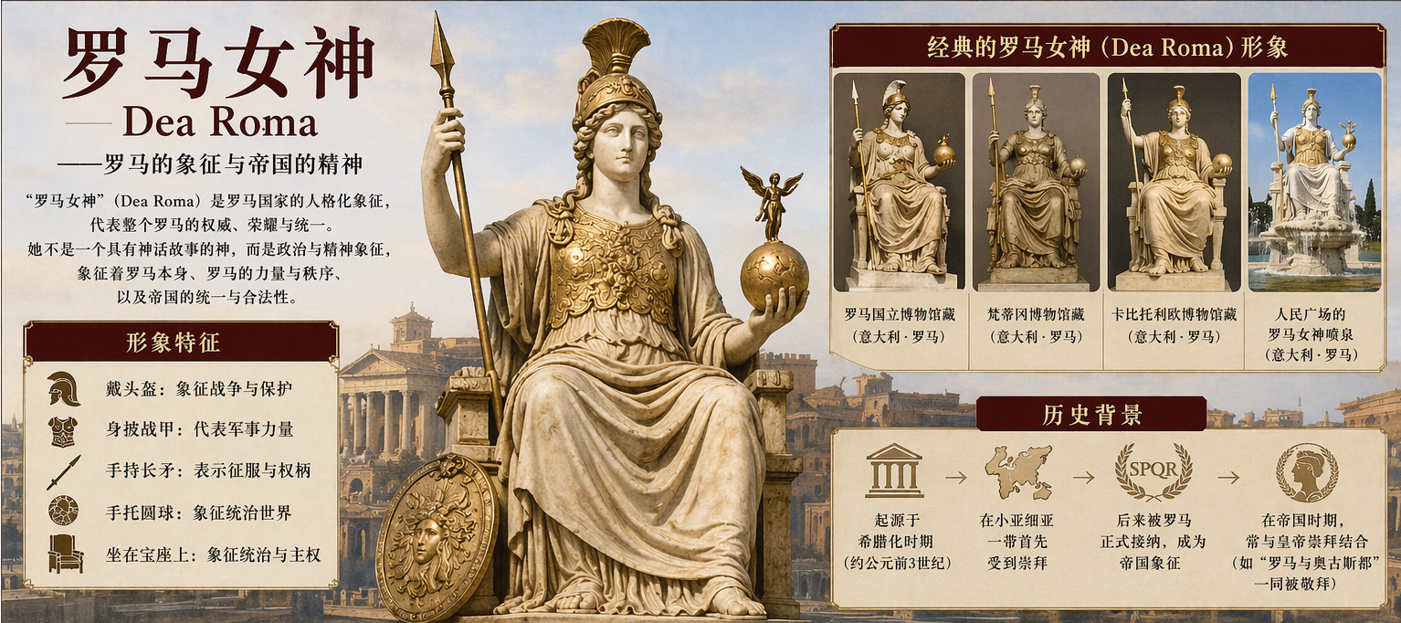
罗马皇帝崇拜的起因

Slide 21
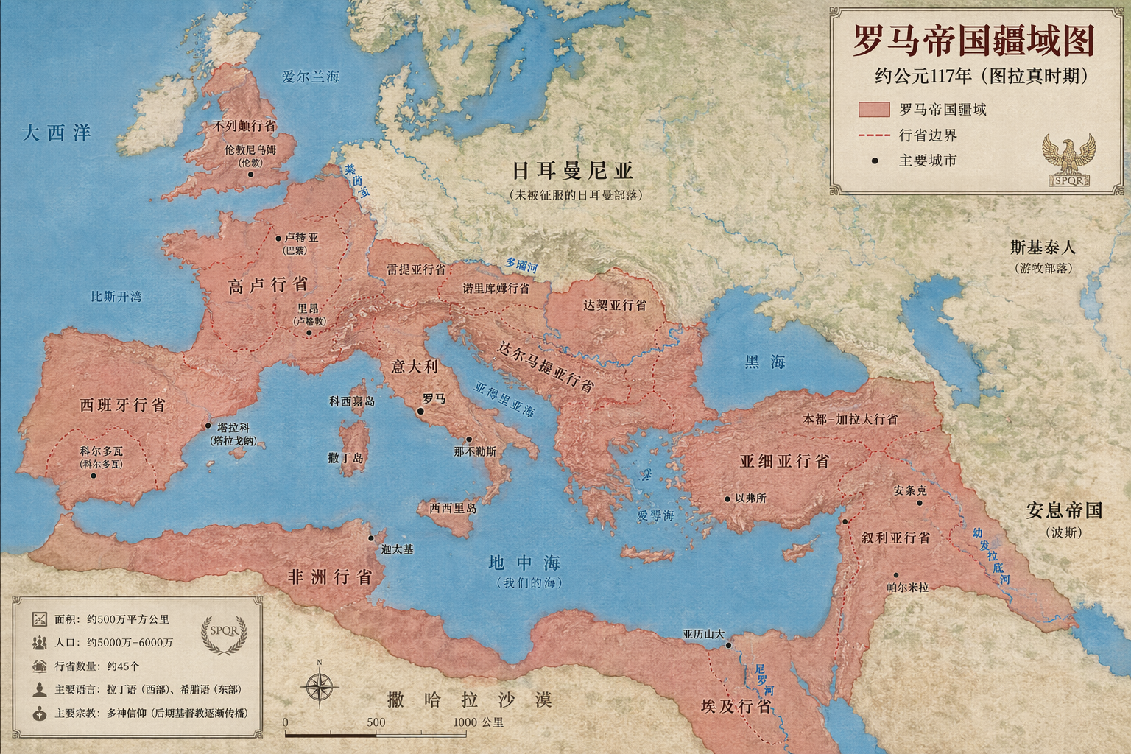
罗马皇帝崇拜的需求——政治原因

Slide 22
犹太教与基督教对罗马皇帝崇拜的反应
犹太教——被特赦
基督教——被逼迫（不拜——传播）
罗马皇帝崇拜的发展——多米田（活着时）
使徒约翰被流放到拔摩海岛
在流放期间见到异象——启示录

Slide 23
四、写作对象
1、直接写作对象：亚细亚七教会
启示录明确指出，它是写给当时小亚细亚（今土耳其西部）的七间教会：以弗所、士每拿、别迦摩、推雅推喇、撒狄、非拉铁非、老底嘉。
2、受逼迫中的基督徒群体
虽然是写给七教会，但对象不仅限于七间教会，而是：

Slide 24
A、正在面对逼迫的信徒
当时信徒可能面对：
罗马帝国的压力（皇帝崇拜）
社会排斥与经济歧视
信仰妥协的诱惑
B、属灵挣扎中的教会
例如：有的教会“失去起初的爱”（以弗所）；有的教会“温水不冷不热”（老底嘉）。 所以启示录是“牧养性书信”，不是单纯预言书。

Slide 25
五、写作目的
1、启示耶稣基督的得胜与掌权
启示录一开始就说：“耶稣基督的启示……”。因此，启示录 最核心的信息不是末世灾难，而是：基督已经得胜、基督正在掌权、基督最终要再来。
2、坚固受逼迫中的教会
写给当时亚细亚的七教会（如以弗所、士每拿等），他们正面对：罗马帝国压力、偶像崇拜逼迫、经济与社会排斥、信仰妥协的试探。坚固他们在苦难中站立得稳、忠心到底。

Slide 26
3、呼召教会忠心与悔改
启示录不断对七教会发出呼召：A、悔改：对冷淡的教会（如老底嘉）；对妥协的教会（如别迦摩） B、忠心：即使受苦，也要持守到底；胜过世界与撒但的诱惑。
4、建立末世盼望与新天新地的信心
启示录最后指向：新天新地、新耶路撒冷、神与人同住。所以，启示录不是制造恐惧和混乱，而是带来盼望；不是让人恐慌，而是带来敬虔。

Slide 27
六、启示录的主旨与分段
1、 根据内容信息，大致上可以分为以下几个段落：
1-3 章：主给亚细亚七间教会的信息
4-5 章：上帝掌管一切
6-16 章：即将来临的大灾难
17-18 章：巴比伦受罚
19 章：基督最后得胜
20-22 章：末日审判与新耶路撒冷

Slide 28
2、如果根据作者本身的经验，启示录可以说是由一连串的异象所组成：
1:9-3:22 第一个异象：教会中的基督
4:1-16:21 第二个异象：宇宙中的耶稣
17:1-21:8 第三个异象：征服中的基督
21:9-22:5 第四个异象：高峰中的基督
22:6-21 结语：向人挑战的基督

Slide 29
问题思考与分享：
1、使徒约翰在受到患难逼迫时，还能够至死忠心，继续服事主。换了是你，会是怎样呢？如何才能够帮助自己持续下去，不受外在环境的影响？
2、耶稣基督再来的信息，带给你什么样的感受？你是否感到鼓舞呢？你要如何预备主再来？

Slide 30
祈祷/Prayer

